Slide 1

Dominio y Puertos/Adaptadores
Cómo el estilo Hexagonal protege las reglas de la adopción
Taller Estilos Arquitectónicos y Stack Tecnológico · FAVM · Grupo 2
Notes:
(20 s) Vamos a mostrar el corazón del backend: el dominio, los puertos que definen qué necesita, y los adaptadores que conectan FastAPI y la persistencia.
Mensaje central: las reglas de negocio no dependen de ninguna tecnología; FastAPI y MongoDB son detalles intercambiables.

Slide 2
El Dominio
Refugio
Animal
Adoptante
Postulación
Publica animales.
disponible → postulado → adoptado
Postula. Se identifica por su email.
pendiente → aprobada / rechazada
Reglas de negocio (viven en el núcleo, no en FastAPI ni en Mongo)
1
No se postula a un animal que no esté disponible
Animal.validar_postulable()
2
Una sola postulación pendiente por adoptante y animal
Postular + existe_pendiente()
3
Al aprobar: animal adoptado y las demás se cierran solas
AprobarPostulacion
Notes:
(1 min) Cuatro entidades, modeladas con Pydantic en app/domain/entities.py. Pydantic garantiza la forma (tipos, rangos, enums); las reglas son métodos.
Regla 1: el animal se valida a sí mismo. Decisión del equipo: solo 'adoptado' bloquea; 'postulado' sigue recibiendo postulaciones, porque si no nunca habría dos pendientes y la regla 3 no tendría sentido (contrato, sección 5.1).
Regla 2: la valida el caso de uso Postular preguntando al puerto existe_pendiente(). Solo cuenta la pendiente: tras un rechazo se puede volver a postular.
Regla 3: la que justifica Hexagonal. AprobarPostulacion adopta el animal y cierra automáticamente las demás pendientes.

Slide 3
Ciclo de Vida
Animal
registrar_postulacion()
disponible
postulado
adoptado
marcar_adoptado()
liberar() (última rechazada)
Postulación
aprobar()
aprobada
motivoCierre: rechazada_por_refugio o cierre_automatico
Resolver dos veces → PostulacionYaResuelta (409)
pendiente
rechazada
rechazar()
Las transiciones inválidas las impide la propia entidad: ningún canal de entrada se las puede saltar.
Notes:
(45 s) Los estados son enums y cada transición es un método de la entidad. No hay 'if estado ==' repartidos por los endpoints.
Ejemplo: marcar_adoptado() solo funciona desde 'postulado'; si no, lanza TransicionInvalida. Aprobar o rechazar una postulación ya resuelta lanza PostulacionYaResuelta.
El motivo de cierre distingue si la rechazó el refugio o si se cerró sola al aprobar otra; así 'Mis postulaciones' le explica al adoptante qué pasó.

Slide 4
Puertos
class AnimalRepository(Protocol):
async def obtener(self, animal_id)
-> Animal | None
async def listar(self, *, estado,
especie, refugio_id, pagina, tamano)
async def guardar(self, animal) -> Animal
class PostulacionRepository(Protocol):
async def existe_pendiente(adoptante_id,
animal_id) -> bool # regla 2
async def listar_por_animal(animal_id,
*, estado) # regla 3
...
Interfaces definidas por el núcleo (typing.Protocol)
Dicen QUÉ necesita el caso de uso, no CÓMO
Tipado estructural: se cumplen sin heredar
4 puertos pequeños: Animal, Postulación, Refugio, Adoptante
Solo métodos que algún caso de uso usa (ISP, YAGNI)
Ubicación: app/application/ports/
El dominio no importa FastAPI, Motor ni pymongo: una prueba automática lo verifica.
Notes:
(1 min) Un puerto es un contrato que define el núcleo. Usamos typing.Protocol: cualquier clase con esos métodos lo cumple, sin heredar de nada.
Fíjense que existe_pendiente() existe solo para la regla 2 y listar_por_animal(estado=PENDIENTE) para la regla 3: los puertos nacen de las necesidades de los casos de uso, no de la base de datos.
Son async porque el adaptador real usa Motor. Hay una prueba (test_el_dominio_no_importa_infraestructura) que falla si alguien importa infraestructura en el dominio.

Slide 5

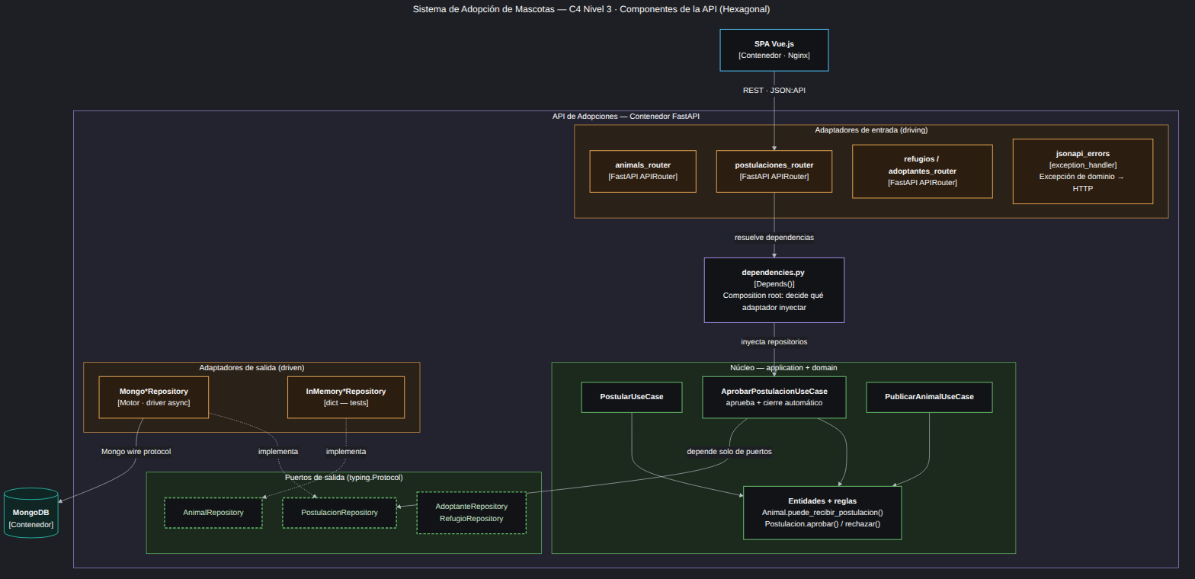
Adaptadores
Notes:
(1 min 15 s) Diagrama C4 de componentes.
Arriba, adaptadores de ENTRADA (driving): los routers de FastAPI traducen JSON:API a llamadas a casos de uso, y errors.py traduce excepciones de dominio a HTTP (409, 404, 422). El dominio no sabe que existe HTTP.
En el centro, dependencies.py es el 'composition root': el ÚNICO archivo que decide qué adaptador concreto se inyecta con Depends().
Abajo a la izquierda, adaptadores de SALIDA (driven): InMemory (diccionarios, para pruebas) y Mongo (Motor). Ambos implementan los mismos puertos.
Nota: en el diagrama los casos de uso aparecen con sufijo UseCase; en el código se llaman Postular, AprobarPostulacion, PublicarAnimal.

Slide 6
Aprobar: de HTTP al Dominio
1
Router
PATCH /v1/postulaciones/{id} valida el documento JSON:API (Pydantic, borde)
2
Depends()
dependencies.py inyecta los repositorios concretos
3
Caso de uso
AprobarPostulacion: postulacion.aprobar() y animal.marcar_adoptado()
4
Puertos
guarda animal → aprobación → cierra las demás pendientes (en ese orden)
5
Respuesta
200 con el animal y las cerradas en included; o 409 si ya estaba resuelta
Notes:
(1 min) Recorrido real de la regla 3.
1) El router valida SOLO formato (ADR-006). 2) Depends entrega los repositorios. 3) El caso de uso le pide a las entidades que cambien de estado; si la postulación ya estaba resuelta, la entidad lanza PostulacionYaResuelta y errors.py la convierte en 409.
4) Orden deliberado: primero se guarda lo que decide la adopción y al final el cierre automático; si algo falla a mitad, nunca quedan postulaciones cerradas sobre un animal que nadie adoptó.
5) La respuesta trae en 'included' el animal y las postulaciones cerradas, así el panel del refugio se actualiza con una sola petición.

Slide 7
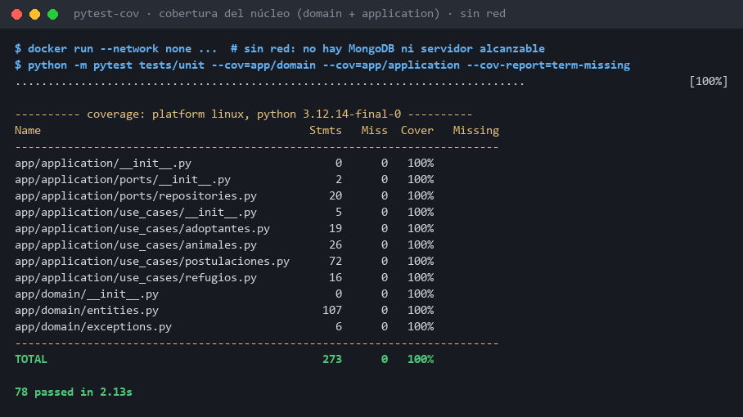
Evidencia: Testabilidad
157
100 %
≈ 2 s
0
pruebas en total
cobertura del núcleo
suite unitaria
servicios externos necesarios
Puertos mockeados: AsyncMock(spec=Puerto)
Se verifica la interacción: un 409 nunca llega a guardar()
docker run --network none: sin Mongo ni servidor
Mismo caso de uso con in-memory, mocks y Mongo
Notes:
(45 s) Esta es la prueba concreta de que el estilo cumple lo que promete.
Las pruebas del núcleo corren dentro de un contenedor SIN RED: no hay forma de llegar a Mongo ni a ningún servidor, y aun así el 100 % del dominio y de los casos de uso queda cubierto en unos 2 segundos.
Con mocks verificamos interacciones: por ejemplo, si la regla 1 o 2 rechaza, guardar() no se llama nunca.
Evidencia completa en docs/evidencias/testabilidad.

Slide 8
Decisiones y Costos
Decisiones
Costos asumidos
Pydantic valida formato en el borde; las reglas, en el dominio (ADR-006)
Puertos como Protocol; el concreto se inyecta con Depends() (ADR-007)
IDs como str en el dominio; el adaptador traduce ObjectId
'postulado' sigue aceptando postulaciones
Excepción de dominio → HTTP en un solo archivo
Más archivos y mapeos que un CRUD (4 entidades)
Indirección: hay que saltar de la interfaz a la implementación
Validación en dos capas (borde y dominio)
Excepciones en la periferia: un singleton, herencia en _ConRepositorios
Se justifica por la regla de cierre automático: la corrección de las reglas pesa más que la simplicidad.
Notes:
(45 s) Cierre honesto: Hexagonal tiene costo. Para cuatro entidades es más estructura que un CRUD en capas.
Lo aceptamos porque el valor del sistema está en reglas de estado no triviales (postulación única activa y cierre automático), y el estilo las deja aisladas, probadas al 100 % y a salvo de cambios de tecnología.
Las imperfecciones que encontramos (documentadas en la matriz de principios) están todas en la periferia, ninguna en el dominio.

